Slide 1
ПРИРОДА И ДРУШТВО

Slide 2
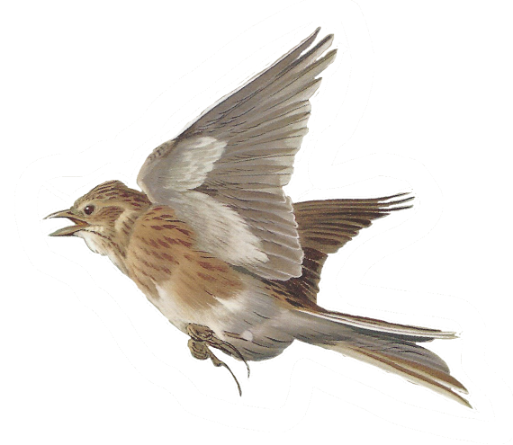
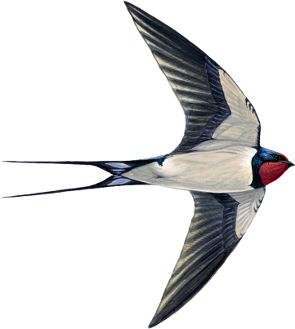
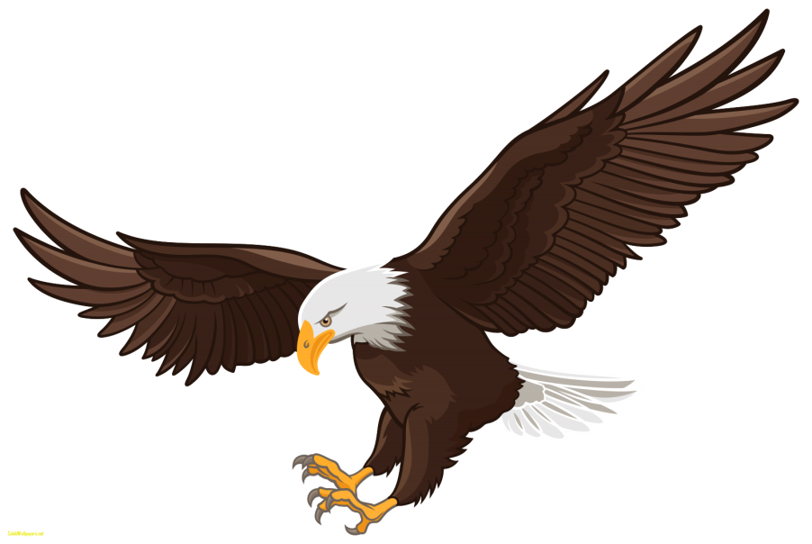
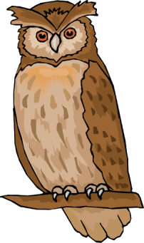
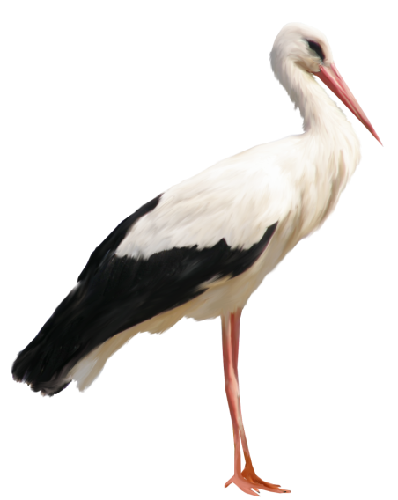
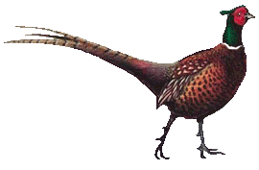
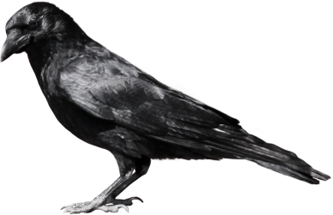
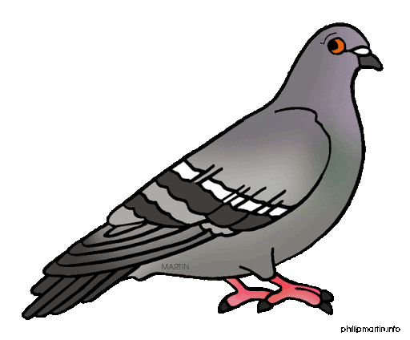
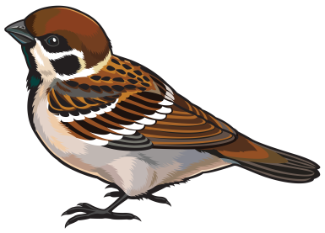
ПТИЦЕ

Slide 3
За које животиње кажемо да су птице?
Tијело им је покривено перјем, имају кљун, имају крила, лаке и шупље кости, двије ножице или канџе, млади се легу из јаја, лете (бар већина).
КЉУН
КРИЛА
ПЕРЈЕ
НОЖИЦЕ

Slide 4
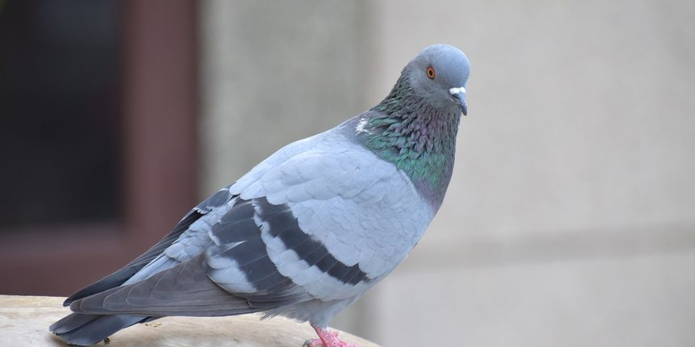
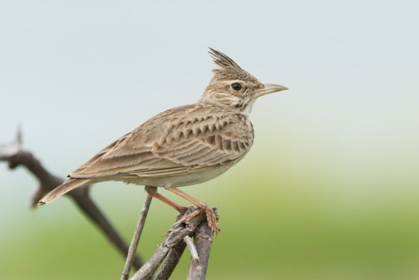
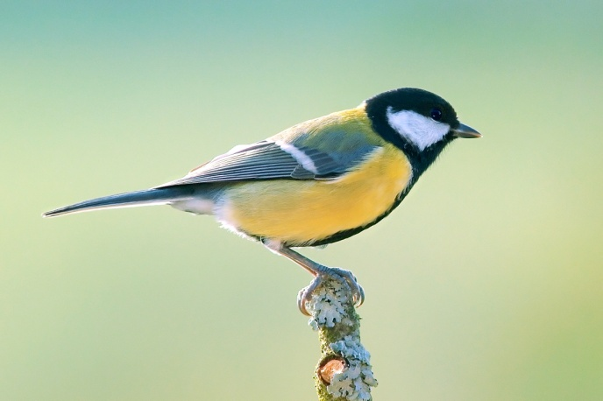
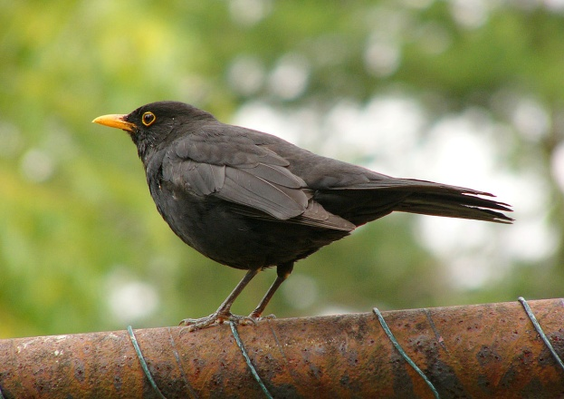
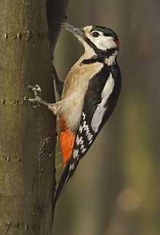
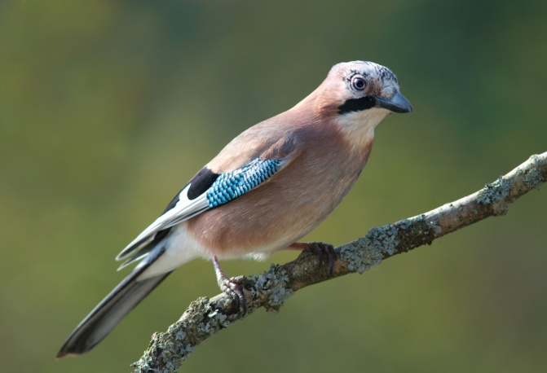
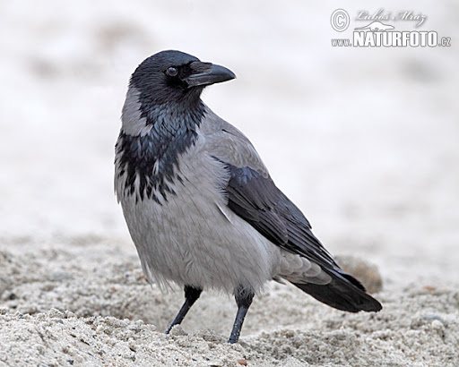
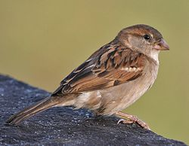
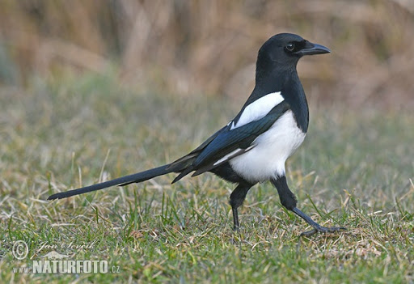
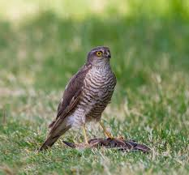
голуб
шева
кос
сјеница
дјетлић
Које птице можемо видјети у нашој околини?
сојка
врабац
сива врана
сврака
кобац

Slide 5
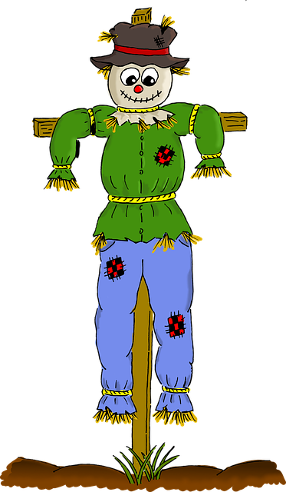
Птице
Користи
Штете
уништавају штетне инсекте,
бубе и црве,
уништавају посијано
сјеме на њивама,
помажу у размножавању биљака
тако што разносе сјеме и
оштећују клипове
кукуруза и
уништавају неке животиње
које наносе штету на њивама.
лове кокошке
и пилиће.

Slide 6
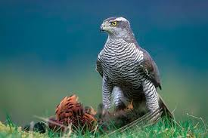
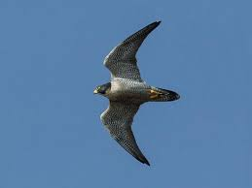
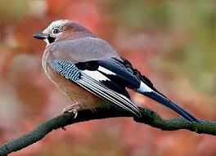
Како зовемо птице које се хране тако што лове друге животиње
(мање птице, зечеве, мишеве...)?
ПТИЦЕ ГРАБЉИВИЦЕ
Које су најпознатије птице грабљивице у нашим крајевима?
ЈАСТРЕБ КОКОШАР
КОБАЦ
СИВИ СОКО
СОЈКА/КРЕЈА

Slide 7
Како препознати птице грабљивице?
Имају снажна и велика крила, јаке канџе и кљун, који је савијен као кука.
Зашто су корисне птице грабљивице?
Уништавају животиње које праве штету биљкама које човјек гаји.

Slide 8
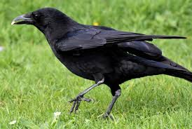
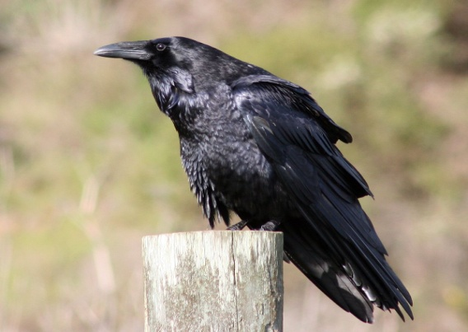
ВРАНА ИЛИ ГАВРАН
Изгледају скоро исто. Разлика је само што су гаврани крупнији од врана и обично се могу видјети у пару, а вране увијек чине веће групе птица.
Познате су као изразито паметне птице...Ако им некад учините нешто нажао, запамтиће вас…
Занимљиво

Slide 9
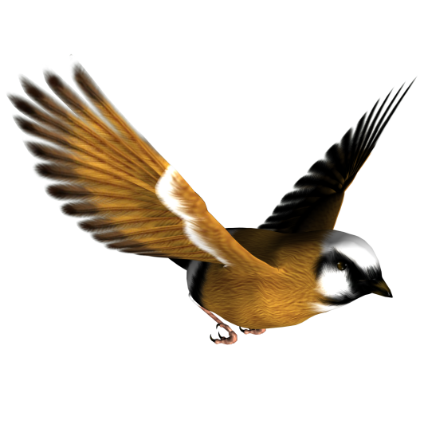
ОСТАВИ НЕБО ЗА ПТИЦУ
Остави небо за птицу,
за рибу нек пјева ријека,
сјемену залијевај клицу,
мир његуј за човјека.
И чувај мекани пут,
за твоје ножице босе,
над њим је котур жут,
и небо – заплавило се!
Остави ноћ за снове,
осмијех да сија на лицу,
одвикни ловце да лове,
остави небо за птицу...
Драган Радуловић

Slide 10
Задатак за самосталан рад:
Урадите задатак под редним бројем 4 у Радној свесци на 35. страни

